Slide 1
Region Västerbotten

Slide 2
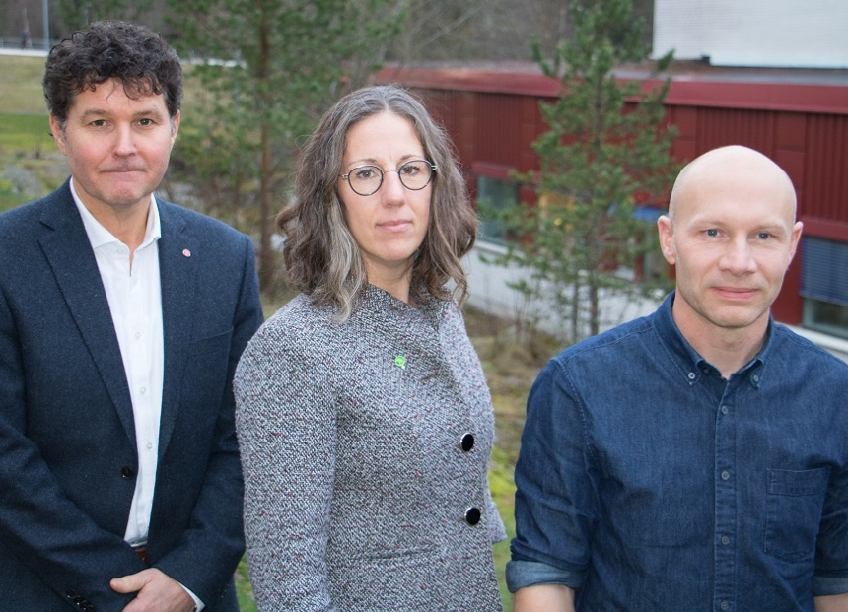
Vi samlar kraft och kompetens
Regionen har två viktiga uppdrag som behöver
och förutsätter varandra – hälso- och sjukvård
och regional utveckling. Tillsammans blir vi
starkare och får bättre förutsättningar för
en kraftfull, långsiktig och hållbar utveckling.
Vi kan också skapa de bästa förutsättningarna för samverkan med kommunerna. Dessutom stärker en organisation med direktvalda politiker västerbottningarnas inflytande över länets utveckling.
Peter Olofsson (S), Emma Lindqvist (MP), Jonas Carlberg (V)

Slide 3
Region Västerbottens vision
Från fjäll till kust skapar vi gemensamt en attraktiv region med goda livsvillkor för alla.
Hela regionen
Samarbete
Mångfald
Social samhörighet
Samlande kraft
Tillsammans
Kommunikationer
Dialog
Samverkan
Inkluderande
Nätverk
Gemenskap
Länets kommuner
Organisationer
och näringsliv
Arbetsmarknad
Hållbar utveckling
Integration
Välfärd
Tillgänglighet
Kultur
Föreningsliv
Tillväxt
Upplevelser Utvecklingsmöjligheter
Utbildning
Folkhälsa
Miljö
Livsmiljö
Hälso- och sjukvård
Arbetsmiljö
Aktivitet
Jämlik och jämställd

Slide 4
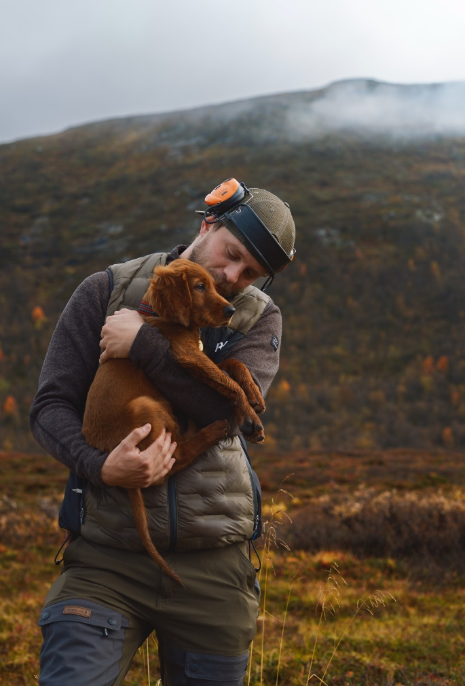
Region Västerbottens mål
Trygga uppväxtvillkor
Goda levnadsvillkor
Ett attraktivt och hållbart Västerbotten
Tillgänglig vård med god kvalitet och kontinuitet
Goda arbetsplatser och attraktiva arbetsgivare
En hållbar miljö- och klimatregion
Stärkt forskning, utbildning och innovation.

Slide 5
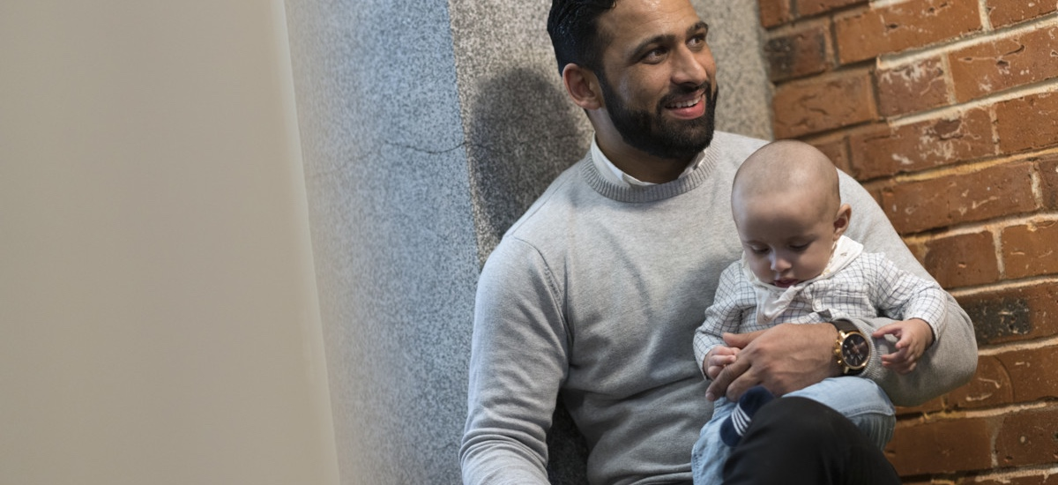
Hälsa, vård och utveckling.
Hållbara ihop.

Slide 6
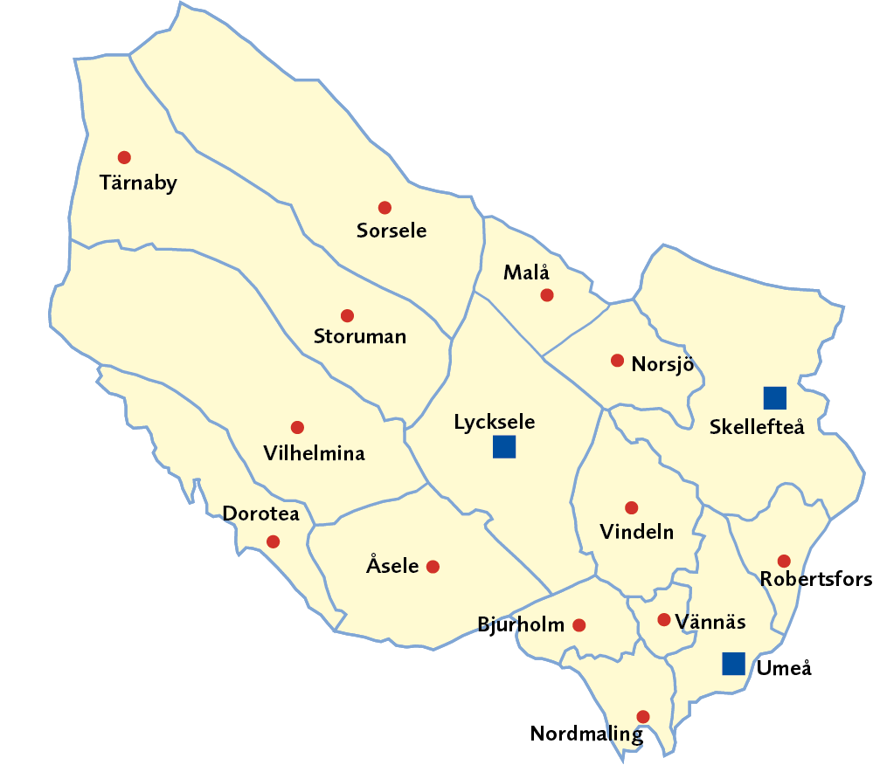
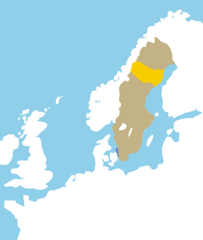
Västerbottens län
Landareal: 54 665 km², 1/8 av Sverige och det näst största
länet till ytan
Befolkning 2024:
281 404 personer
2,65 procent av svenskarna bor i Västerbotten
Källa: Statistiska centralbyrån

Slide 7
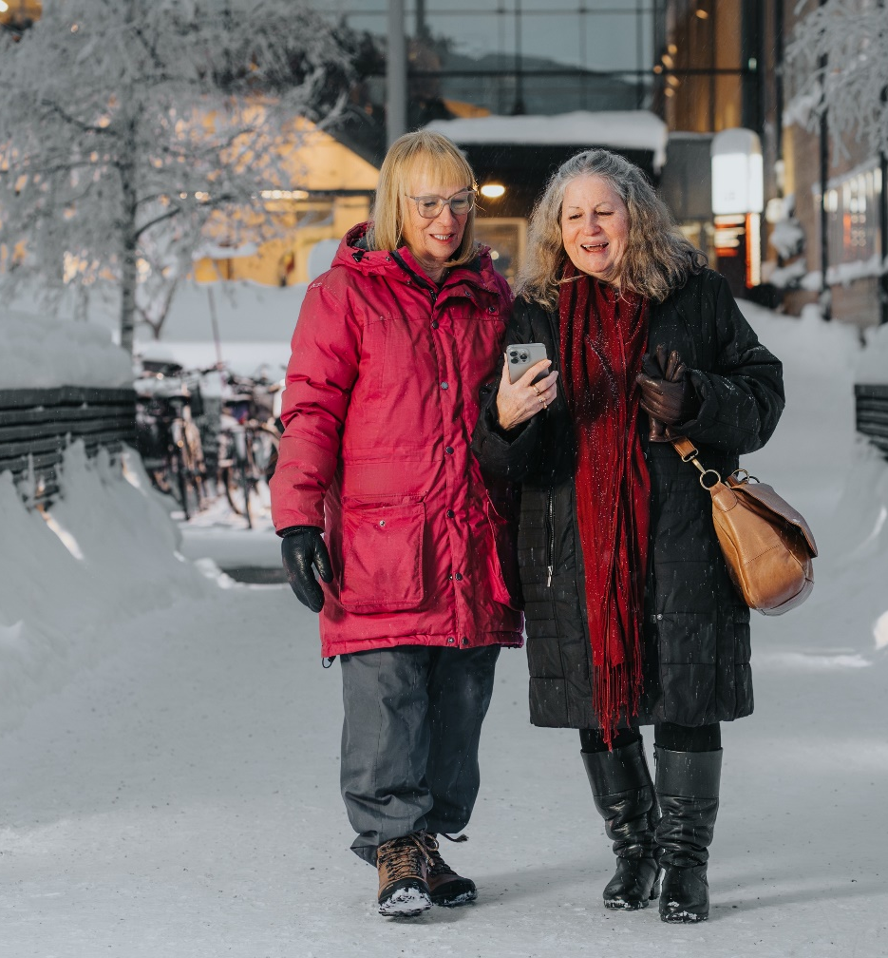
Regionens huvuduppdrag
Hälso- och sjukvård samt tandvård
Folkhälsa och social välfärd
Kollektivtrafik
Regional utveckling och kultur
Forskning, innovation och utbildning
Engagemang i länets intressen nationellt och internationellt.

Slide 8
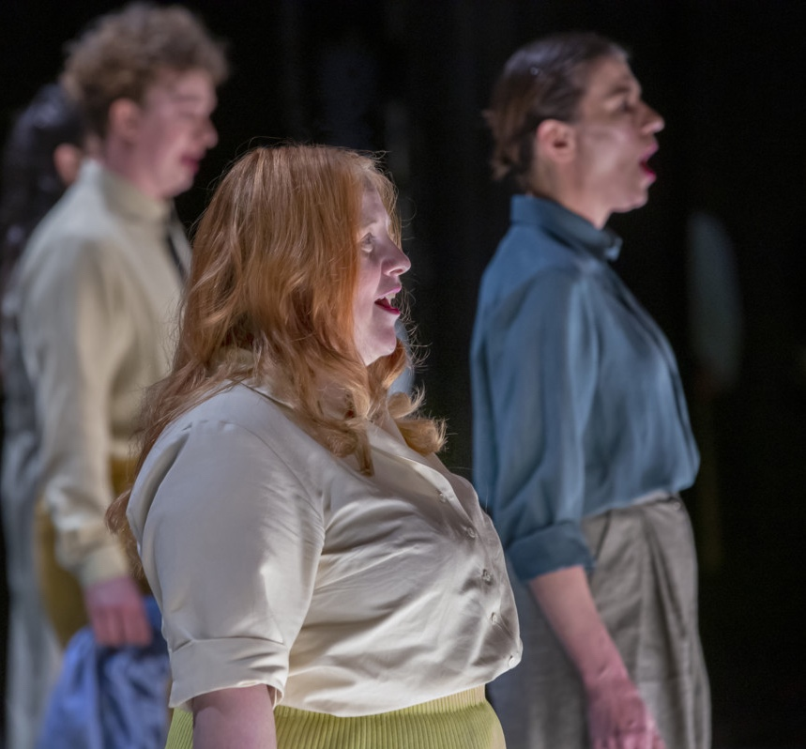
Regional utveckling
Näringsliv och innovationer
Infrastruktur
Kultur
Turism
Utbildning och kompetensförsörjning
It och digitalisering
Miljö, energi med mera.

Slide 9
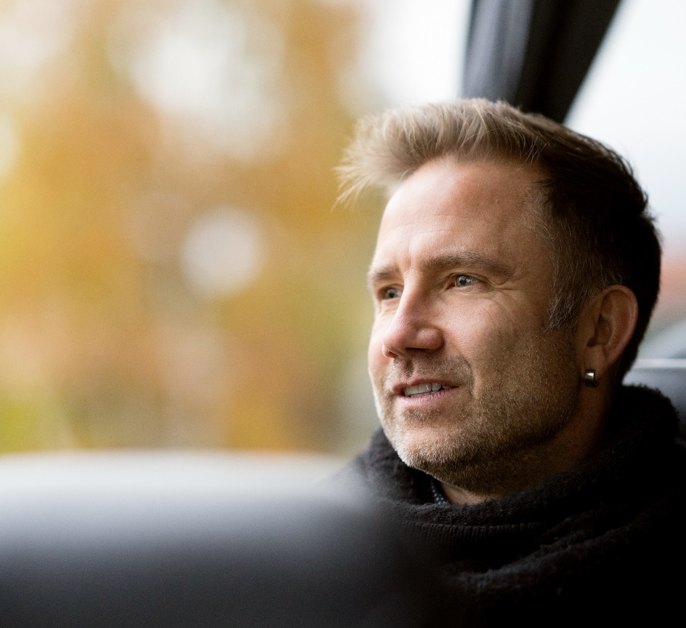
Regional tillväxt
Vi bereder och beslutar om användningen av statliga medel för regional tillväxt.
I det arbetet ser vi till att regionala tillväxtanslag fördelas jämställt, för att bidra till den sociala hållbarheten.

Slide 10
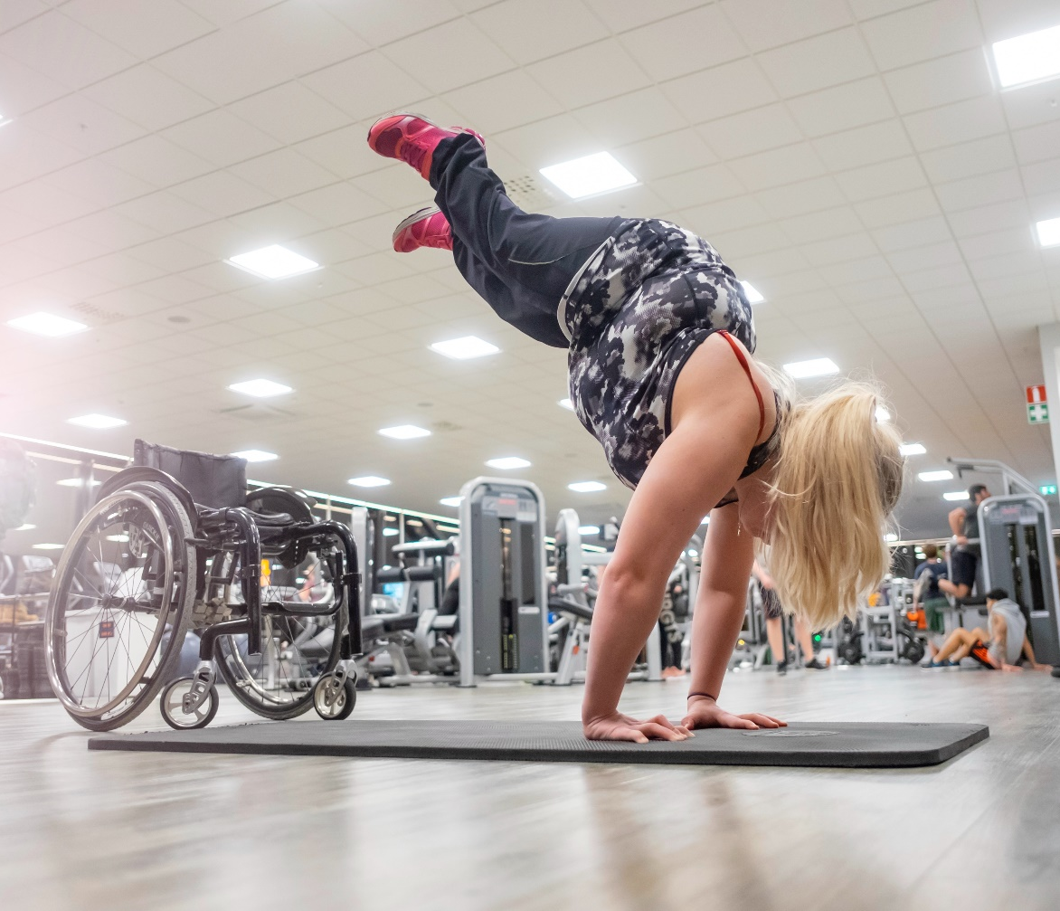
Folkhälsoarbete
Västerbottens hälsoundersökningar
Salut
Jämställd och jämlik hälsa
Epidemiologisk bevakning
Psykisk hälsa.

Slide 11
Hälso- och sjukvård

Slide 12

1177 – tryggt om din hälsa och vård
Läs om hälsa och sjukdomar och var du kan hitta vård.
Logga in för att exempelvis läsa din journal och göra vårdärenden.
Ring 1177 för sjukvårdsrådgivning dygnet runt.

Slide 13
Hälso- och sjukvård
Universitets-, region- och länssjukhus
Länsdelssjukhus
Hälsocentral
Sjukstuga (hälsocentral med akutplatser)
Psykiatrisk vård
Beteendemedicinsk behandlingsenhet
Rehabiliteringsenhet

Slide 14
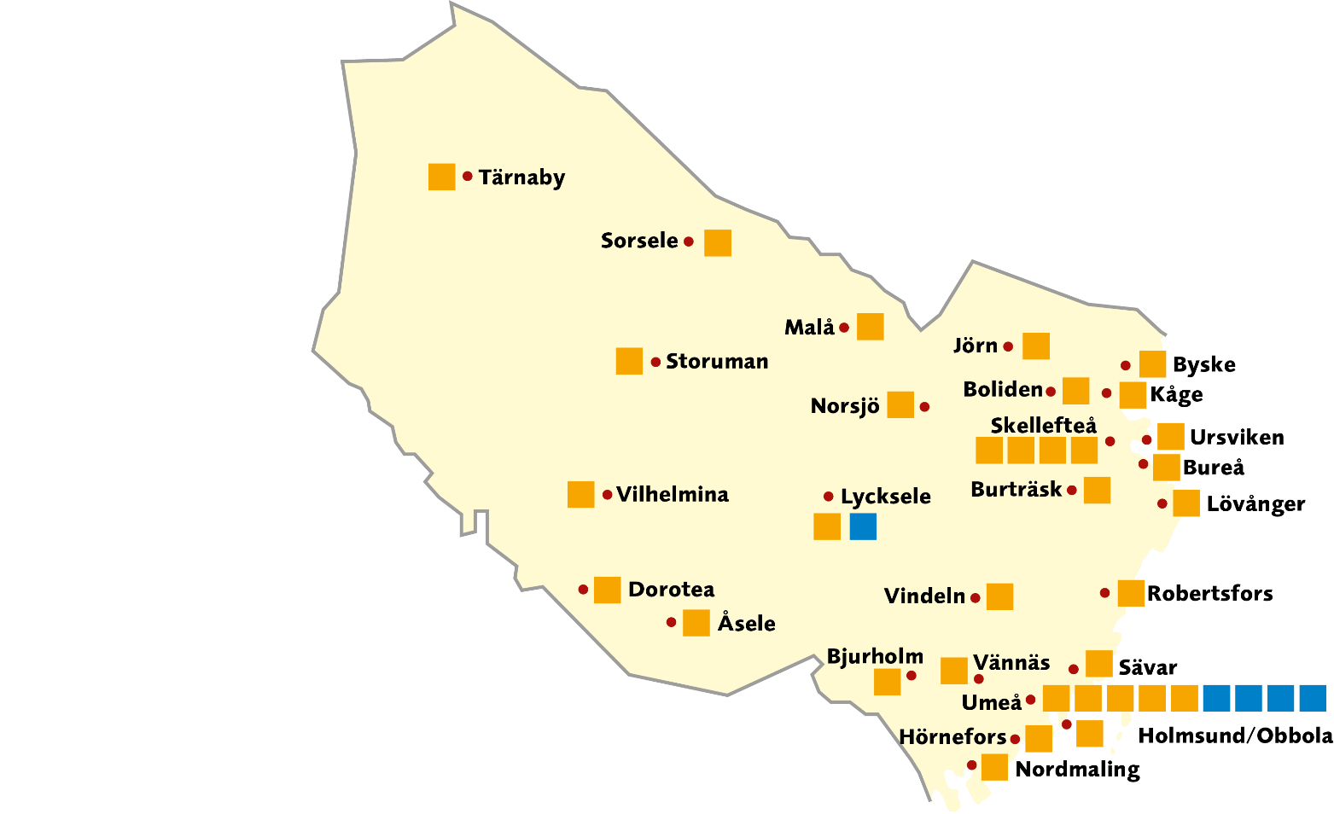

Hälsocentraler
Hälsocentral
Region Västerbotten
Privat hälsocentral

Slide 15
Sjukhusvård i Sverige
Norra sjukvårdsregionen omfattar halva Sveriges yta och har cirka 904 370 invånare.

Slide 16
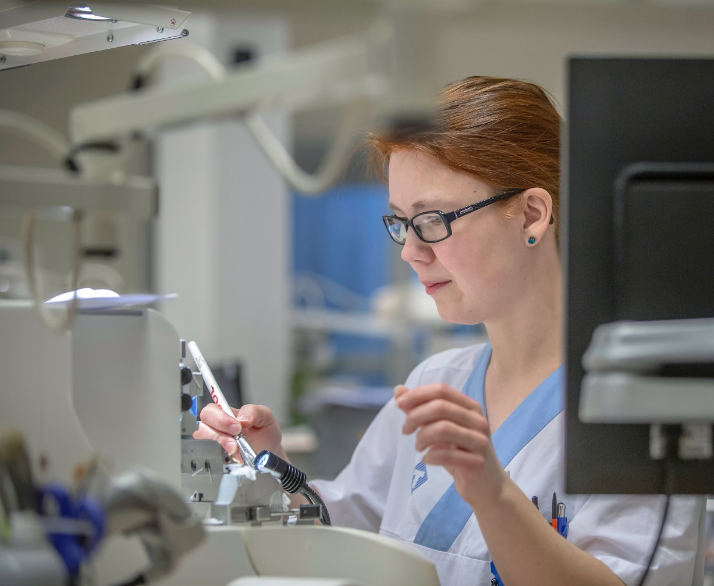
Norrlands universitetssjukhus
Specialiserad sjukvård
Forskning
Undervisning

Slide 17
Nationell högspecialiserad vård
Startdatum inom parentes. Tillstånden gäller tillsvidare.
Analcancer (1 januari 2027)
Dysmeli (1 september 2025)
Plexus brachialisskador
(1 januari 2016)
Primär skleroserande cholangit
(1 december 2021)
Ryggmärgsskador (1 april 2023)
Systemisk amyloidos (1 juli 2024)
Sällsynta lungsjukdomar hos barn (1 januari 2023)
Vingskapula (1 juni 2026)

Slide 18
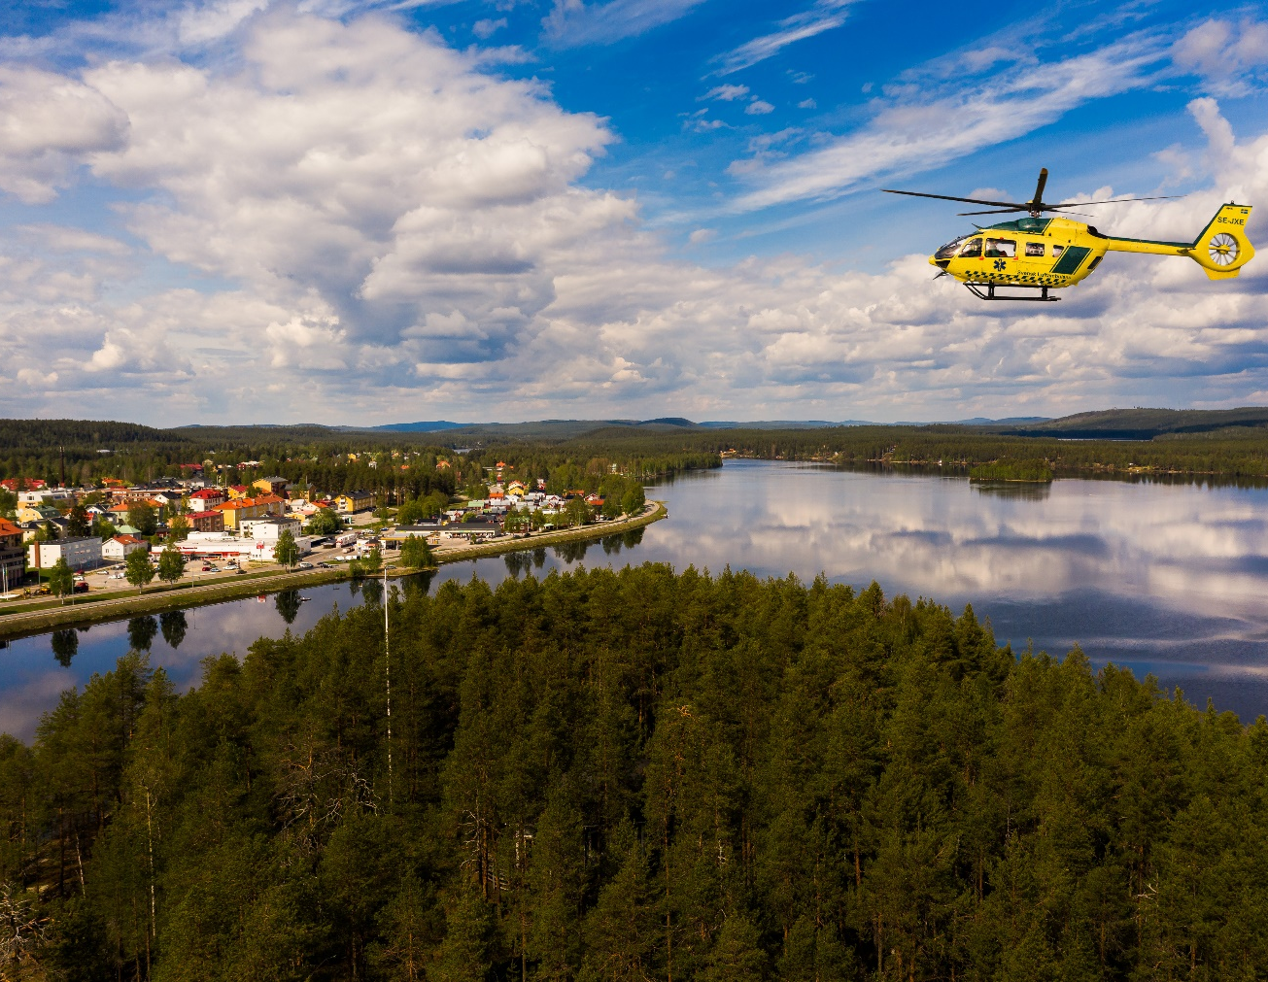
Lycksele sjukhus
Akutsjukvård inom kirurgi, medicin och ortopedi
Diagnostiskt centrum
Ortopediska operationer

Slide 19
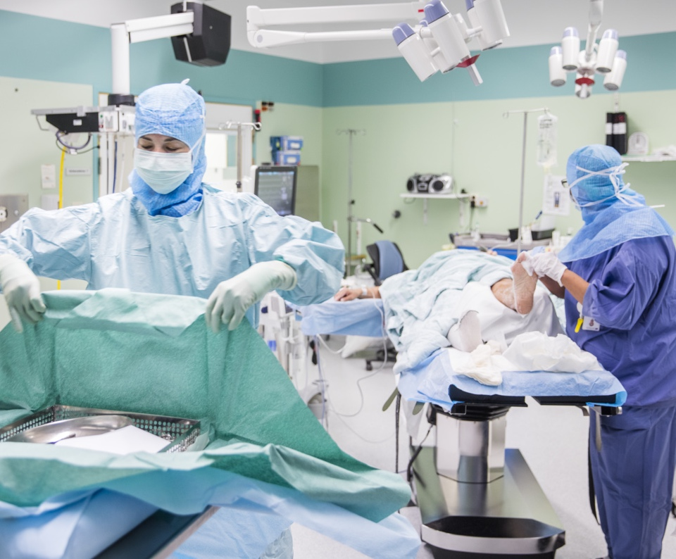
Skellefteå sjukhus
Akutsjukvård
Specialiserad sjukvård
Forskning

Slide 20
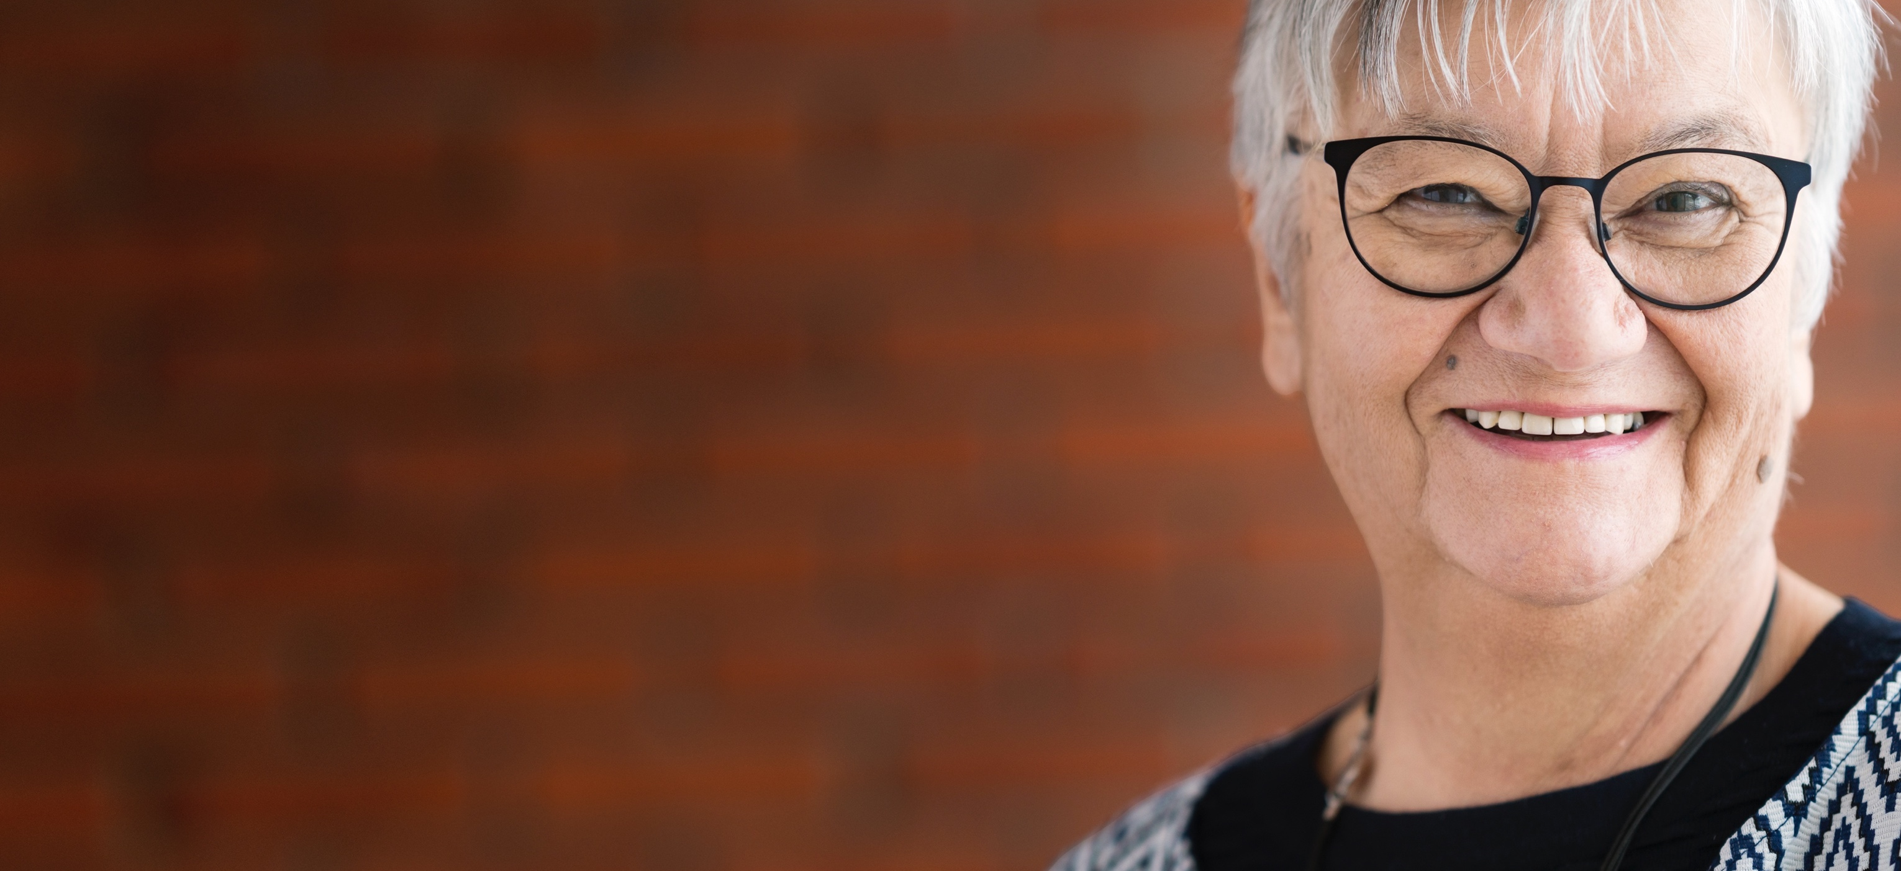
Hälso- och sjukvården under ett år
40 000 vårdtillfällen
35 000 operationer
350 000 läkarbesök specialistvård
213 000 läkarbesök primärvård
416 000 sjukvårdande behandlingar specialistvård
425 000 sjukvårdande behandlingar primärvård
215 000 besök i tandvården
146 000 telefonsamtal till 1177

Slide 21
Folktandvård
Tandvårdsklinik
Tandregleringsklinik
Norrlands akademiska tandvård

Slide 22
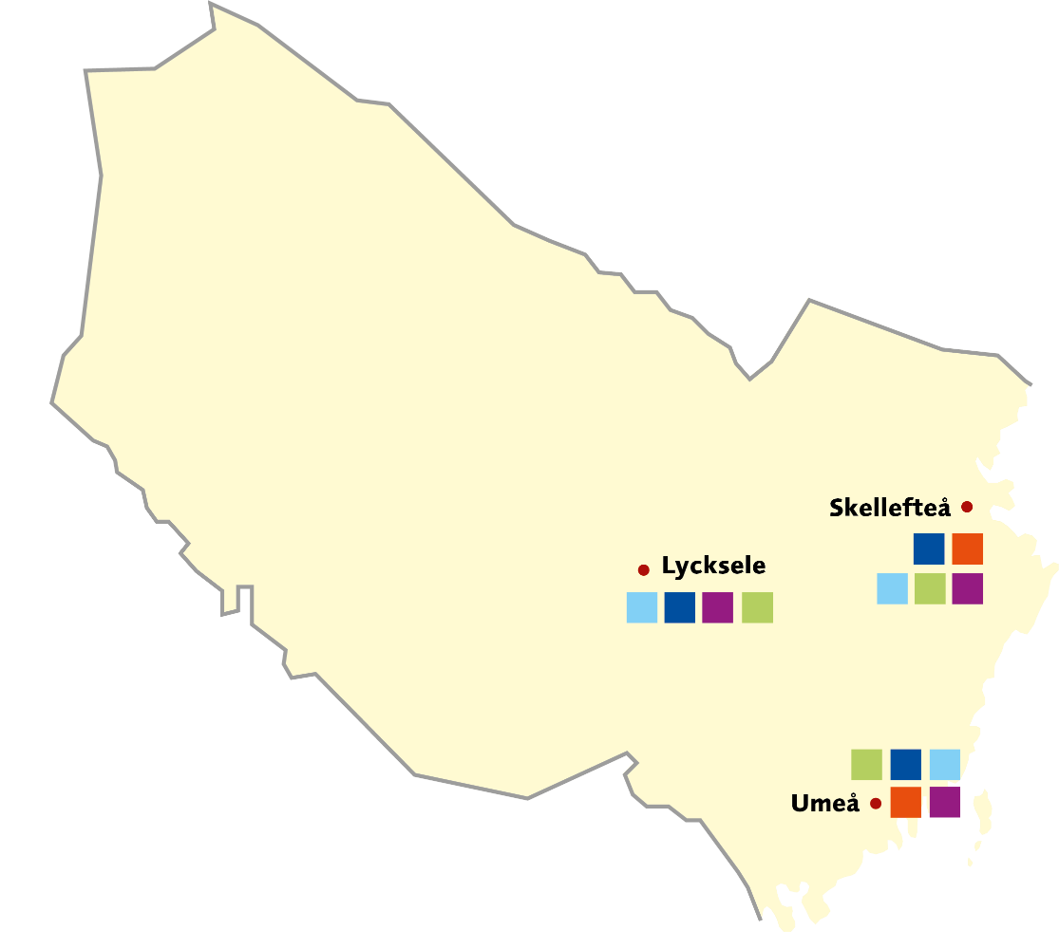
Verksamhet för personer med funktionsnedsättning
Barn- och ungdomshabilitering
Vuxenhabilitering råd och stöd
Syn- och hörselrehabilitering
Hjälpmedel
Tolkcentral

Slide 23
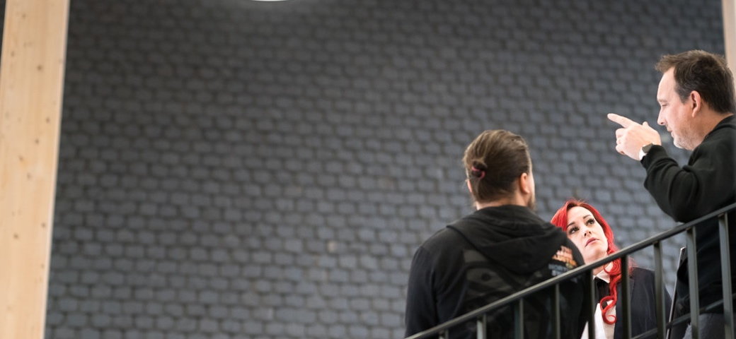
11 000 medarbetare
Norrlands universitetssjukhus är norra Sveriges största arbetsplats med 6 500 anställda.

Slide 24
Så styrs regionen

Slide 25
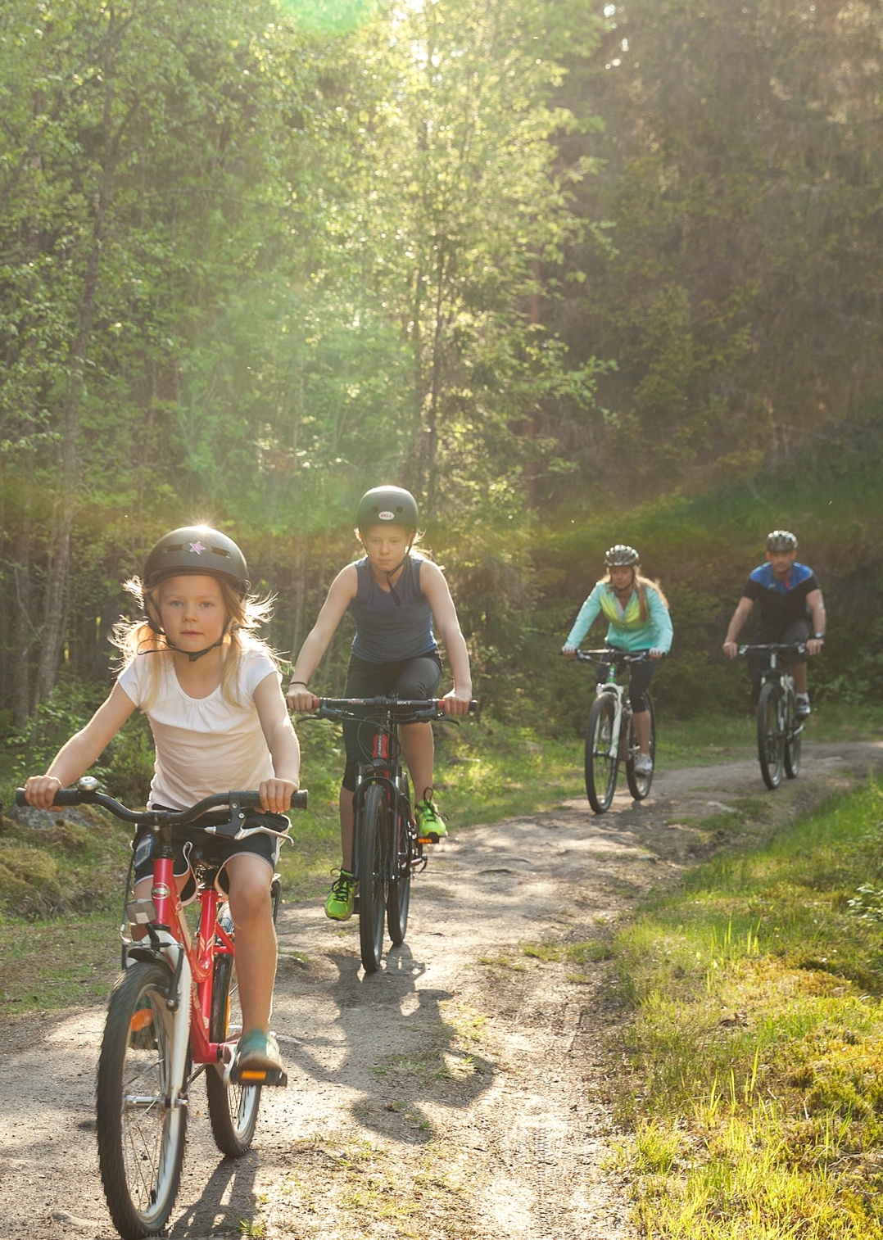
Så styrs regionen
Tydlig ansvarsfördelning mellan politiker och tjänstepersoner.
Politikerna sätter upp mål för verksamheten.
Tjänstepersonen genomför besluten.
Uppföljning och utvärdering.
Löpande rapportering av verksamhet och ekonomi.

Slide 26
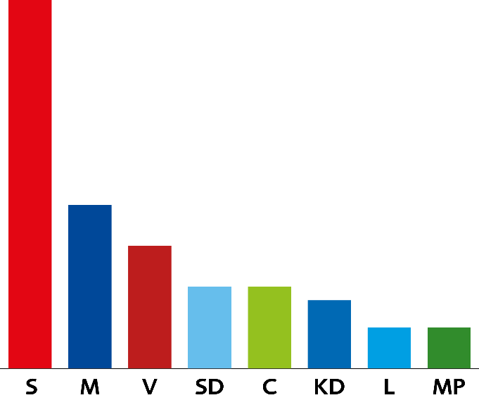
Mandatfördelning regionfullmäktige
Socialdemokraterna .… 27 (37,12 %)
Moderaterna ………….… 12 (16,89 %)
Vänsterpartiet ……..…….. 9 (11,87 %)
Sverigedemokraterna … 6 (8,89 %)
Centern ……………….…….. 6 (8,63 %)
Kristdemokraterna ….…. 5 (7,06 %)
Liberalerna ………………… 3 (4,38 %)
Miljöpartiet ………………… 3 (3,79 %)
Summa 71 platser
Andel röster i procent och antal platser i regionfullmäktige perioden 1 november 2022–31 oktober 2026.

Slide 27
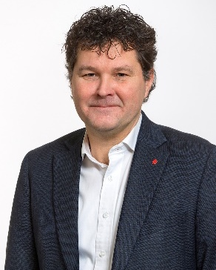
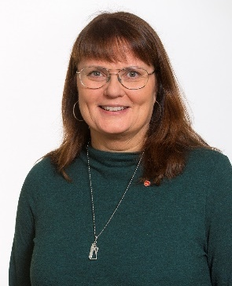
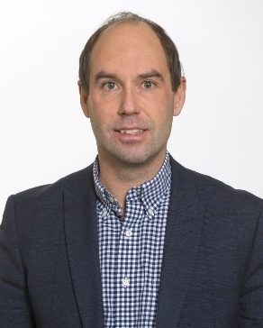
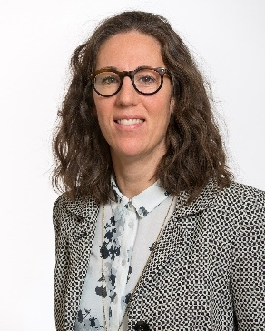
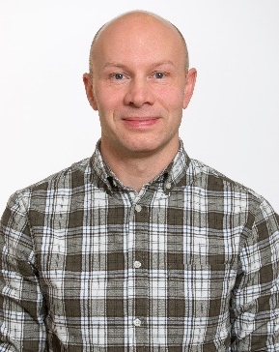
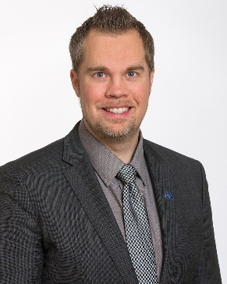
Regionråd
Peter
Olofsson (S)
Obbola, regionråd,
ordförande i regionstyrelsen
Anna-Lena
Danielsson (S)
Lycksele, regionråd,
ordförande i hälso-
och sjukvårdsnämnden
Rickard
Carstedt (S)
Burträsk, regionråd,
ordförande i regionala utvecklingsnämnden
Emma
Lindqvist (MP)
Umeå, regionråd,
ansvar för miljö, klimat
och hållbarhet
Jonas
Carlberg (V)
Umeå, regionråd,
2:e vice ordförande i regionstyrelsen, ansvar för jämställdhet och jämlikhet
Nicklas
Sandström (M)
Umeå, regionråd,
1:e vice ordförande
i regionstyrelsen

Slide 28
Förtroendepersonsorganisation 2023–2026

Slide 29
Tjänstepersonsorganisation

Slide 30
